Slide 1
第2回 対人生
企業研修登壇コース
株式会社ウィルアンドスタイル ： 超実践 キャリア講師養成講座 ： 模擬登壇トレーニングのご案内

Slide 2
第２回 対人生 ： 事前課題のご案内 ① 概要
【 前提 】
業界、企業、年次 etc の前提となる支援対象は自由に決めて頂いてOKです。 ( 例： トヨタ自動車 技術系 5年目研修 )
【 目的 】
ご自身の登壇の強みや課題を踏まえ、模擬登壇時に何を意識してトレーニングを受けるのか？の目的や狙いを明確にする。
【 目標 】
支援対象となる受講生の「研修を受ける前のBefore状態」の仮説 と 「研修を受けた後のAfter状態」 の目標を予め設定する。
【 登壇 】
下記２つの模擬登壇のいずれかを選択して準備をお願いします。( ２つとも模擬登壇の準備ができる方は両方でもOKです。 )
〇選択肢A 前半 ・・・ 表紙の導入パート(P4) から 本論１のキャリアビジョン(P12) まで
〇選択肢B 後半 ・・・ 本論２のライフサイクル(P13) から 最後の総括パート(P22) まで
【 依頼 】
当日皆さんに社員役で参加をして頂く為、「キャリアビジョン」と「ライフサイクルシフト」の2つのシートを記入してご持参ください。

Slide 3
第２回 対人生 ： 事前課題のご案内 ② 進行
【 選択肢A 前半 】 実際55分 ⇒ 模擬27分
実際 ⇒ 模擬
① 01分 ⇒ 01分 P04 挨拶
② 02分 ⇒ 02分 P05～07 前提と目的
③ 07分 ⇒ 07分 P08～09 問いと生き方/働き方
④ 45分 ⇒ 17分 P10～12 キャリアビジョン 実践ワーク
(内訳)
03分 ⇒ 03分 上段 個人ワーク 説明
02分 ⇒ 00分 上段 個人ワーク 実施 ※割愛
12分 ⇒ 03分 上段 グループワーク 実施 ※1人だけ実施
03分 ⇒ 03分 下段 個人ワーク 説明
03分 ⇒ 00分 下段 個人ワーク 実施 ※割愛
10分 ⇒ 05分 下段 ペ ア ワーク 実施 ※1人だけ実施
12分 ⇒ 03分 下段 グループワーク 実施 ※1人だけ実施
【 選択肢B 後半 】 実際90分 ⇒ 模擬35分
実際 ⇒ 模擬
⑤ 12分 ⇒ 12分 P13～15 アイスブレーク 最期の死の瞬間
⑥ 70分 ⇒ 15分 P16～19 ライフシフトサイクル 実践ワーク
(内訳)
03分 ⇒ 03分 個人ワーク 説明
25分 ⇒ 00分 個人ワーク 実施 ※割愛
02分 ⇒ 02分 グループワーク 説明
40分 ⇒ 10分 グループワーク 実施 ※１人だけ実施
⑦ 08分 ⇒ 08分 P20～22 クラス全体感想共有＋総括メッセージ

Slide 4
第2回 対人生
企業研修
株式会社ウィルアンドスタイル ： キャリア開発支援プログラム 「 心から実現したい将来ビジョンをつくる 」

Slide 5
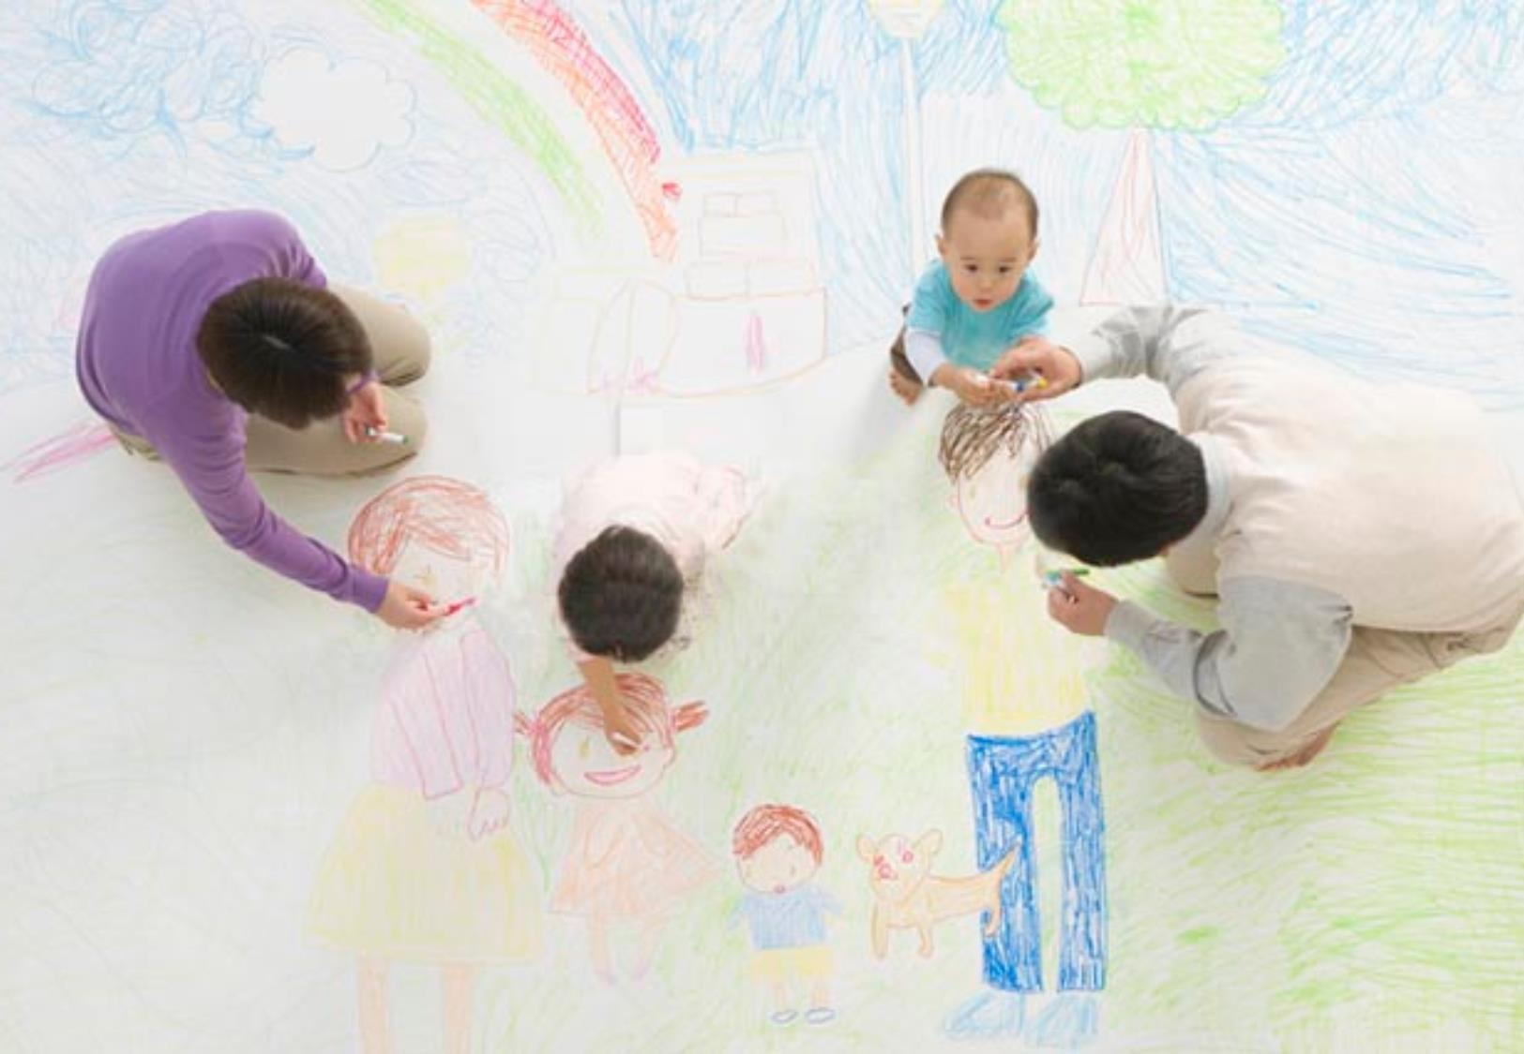
キャリア開発支援プログラム
( 安心安全の場 ) ( 相互尊重の場 ) ( 多様性受容の場 )
オープンマインド
ポジビリティ
未来志向

Slide 6
研修の全体構造
時間軸GAP
未来
キャリア
統合
ビジネス
空間軸GAP
目的性
【A】 Identity
( 自己同一性 )
理想の姿
【B】 Branding
( 社会同一性 )
理想の姿
才能発揮
有能性
自己評価
自己
肯定感
他者評価
関係性
内側
外側
存在価値
空間軸
現実の姿
視野を広げる
時間軸
自律性
視座を高める
過去
※文献： Erikson, E. H. / 自我同一性 アイデンティティとライフサイクル等 を参考に弊社にて概念を解釈して図解・加工。

Slide 7
本日の研修内容
第２回 対人生
キャリア開発支援プログラム
「 心から実現したい将来ビジョンをつくる 」
【 Section 1 】 時間軸 ： 仕事 キャリアビジョンを描く
【 Section 2 】 空間軸 ： 人生 ライフサイクルを始める

Slide 8
【 問い 】
あなたの人生を生きる意味や社会で働く目的は何でしょうか？ご自分にとっての「幸せ」や「成功」
の定義は何でしょうか？どのようにすれば後悔のない充実した人生やキャリアになるでしょうか？
8

Slide 9
人生100年時代の生き方や働き方 「 Life Shift & Career Shift 」
Survive
Vision
■ 計画的偶発性理論 ■
１．好奇心 「 Curiosity 」
２．持続性 「 Persistence 」
３．柔軟性 「 Flexibility 」
４．楽観性 「 Optimism 」
５．冒険心 「 Risk Taking 」
Story
世界観
意味・物語
使命感
Strategy
目標
戦略・戦術
( What )
主体、行動、学習、役割
( Why )
Action
Anchor
人生観
Choice
( How )
原体験
意志・選択
■ 幸福度調査の因子 ■
自己の
「 選択権/決定権 」
の重要性
Support
基軸
支援・関係
過去
( Who )
未来
※文献： デイビッド・Ａ・ジェップセン氏 ナラティブ・アプローチ、金井 壽宏氏 キャリアドリフト、クランボルツ氏 計画的偶発性理論 等 を参考に弊社にて概念を解釈して図解・加工。

Slide 10
【 Section 1 】 時間軸 ： 仕事 キャリアビジョンを描く

Slide 11
No.3 ： キャリアビジョン
株式会社ウィルアンドスタイル
あなたが人生で実現したい 真のありたい姿 【 Life Vision 】
≪ 前提Type ≫
アンカー型 ( 筏下型 ) vs ビジョン型 ( 山登型 )
【 理想 】
≪ 理想Version ≫
全ての制約を外した上で、
「 もしも 時間もお金も才能もあったら・・・
何十年後でもＯＫです。あなたはどこで何をして 輝いていますか？具体的場面を想像してみる 」
・いつ？どこで？誰と？何をしている？
・何が見える？何が聞こえる？何を話している？
・何を感じている？どんな気持ち？何が幸せ？Etc
※ 非現実的な空想や妄想の世界でもOKです。
そのビジョンの中にあるエッセンスがとても大切。
自分がイキイキとしている
将来の姿の一場面を描くこと
絵でも表現をする
( イラスト＋キーワード )
動画イメージ
Vision
≪ 現実Version ≫
①どこで働いていますか？
例 ： 部署・拠点・人員
②何を目的に働いていますか？
例 ： 立場・使命・目標
③誰とどんな仕事をしていますか？
例 ： 仕事・役割・取組
④どんな成果や評価を得ていますか？
例 ： 成果・評価・貢献
⑤そこでどんな気持ちを感じていますか？
例 ： 意味・価値・感情
※ 自社のフィールドで働いている前提、かつ、
自己と会社の接点で実現したい姿を設定する。
【 現実 】
あなたが自社で実現したい 真のありたい姿 【 Career Vision 】
Notes:
11

Slide 12
仕事ビジョンの共有 グループワーク 1人あたり 3分×4人 ＝ 12分
チームコーチング
話し手 聴き手
キャリアビジョンの共有 + 助言応援フィードバック
※ 自社で心から目指したいキャリアビジョンについて、実現しているかのようにイキイキと伝える。
※ 笑顔で頷きながら共感の言葉を示す傾聴姿勢が大事。一緒にビジョンが実現した世界を味わう。

Slide 13
【 Section 2 】 空間軸 ： 人生 ライフサイクルを始める

Slide 14

ウォーミングアップ ～ 私の人生最期の瞬間 ～
人生の最期には何をしたいですか
どこで最期を迎えたいですか
誰かと一緒にいたいですか
最期に、何が見えますか
何が聞えますか
何を言いますか
何に触れますか
何を感じますか
そして、あなたは・・
何を想いながら・・
死にゆきますか
etc

Slide 15
人生の命題 関係性 ＝ 「 自己の目的性/創造性 」
キーメッセージ
Time is Life = 時は ”命” なり
※ キャリアの究極の問いは 「明日死ぬとしたら今日をどう生きるか」
にある。自分の個性や才能を磨き、主体的に意味や価値を共創する。

Slide 16
No.4 ： ライフシフトサイクル
株式会社ウィルアンドスタイル
領域①
領域②
わたしの
最も幸せな瞬間
領域⑧
領域③
領域⑦
領域④
人生のハイライトシーン
領域⑥
領域⑤
Notes:
16

Slide 17
No.4 ： ライフシフトサイクル
株式会社ウィルアンドスタイル
実現したい
理想の状態を
文字or絵で可視化
実現したい
理想の状態を
文字or絵で可視化
領域①
大事にしたい
価値観 or テーマ
領域②
大事にしたい
価値観 or テーマ
実現したい
理想の状態を
文字or絵で可視化
実現したい
理想の状態を
文字or絵で可視化
わたしの
最も幸せな瞬間
領域⑧
大事にしたい
価値観 or テーマ
領域③
大事にしたい
価値観 or テーマ
実現したい
理想の状態を
文字or絵で可視化
領域⑦
大事にしたい
価値観 or テーマ
領域④
大事にしたい
価値観 or テーマ
実現したい
理想の状態を
文字or絵で可視化
人生のハイライトシーン
実現したい
理想の状態を
文字or絵で可視化
領域⑥
大事にしたい
価値観 or テーマ
領域⑤
大事にしたい
価値観 or テーマ
実現したい
理想の状態を
文字or絵で可視化
実現したい
理想の状態を
文字or絵で可視化
Notes:
17

Slide 18
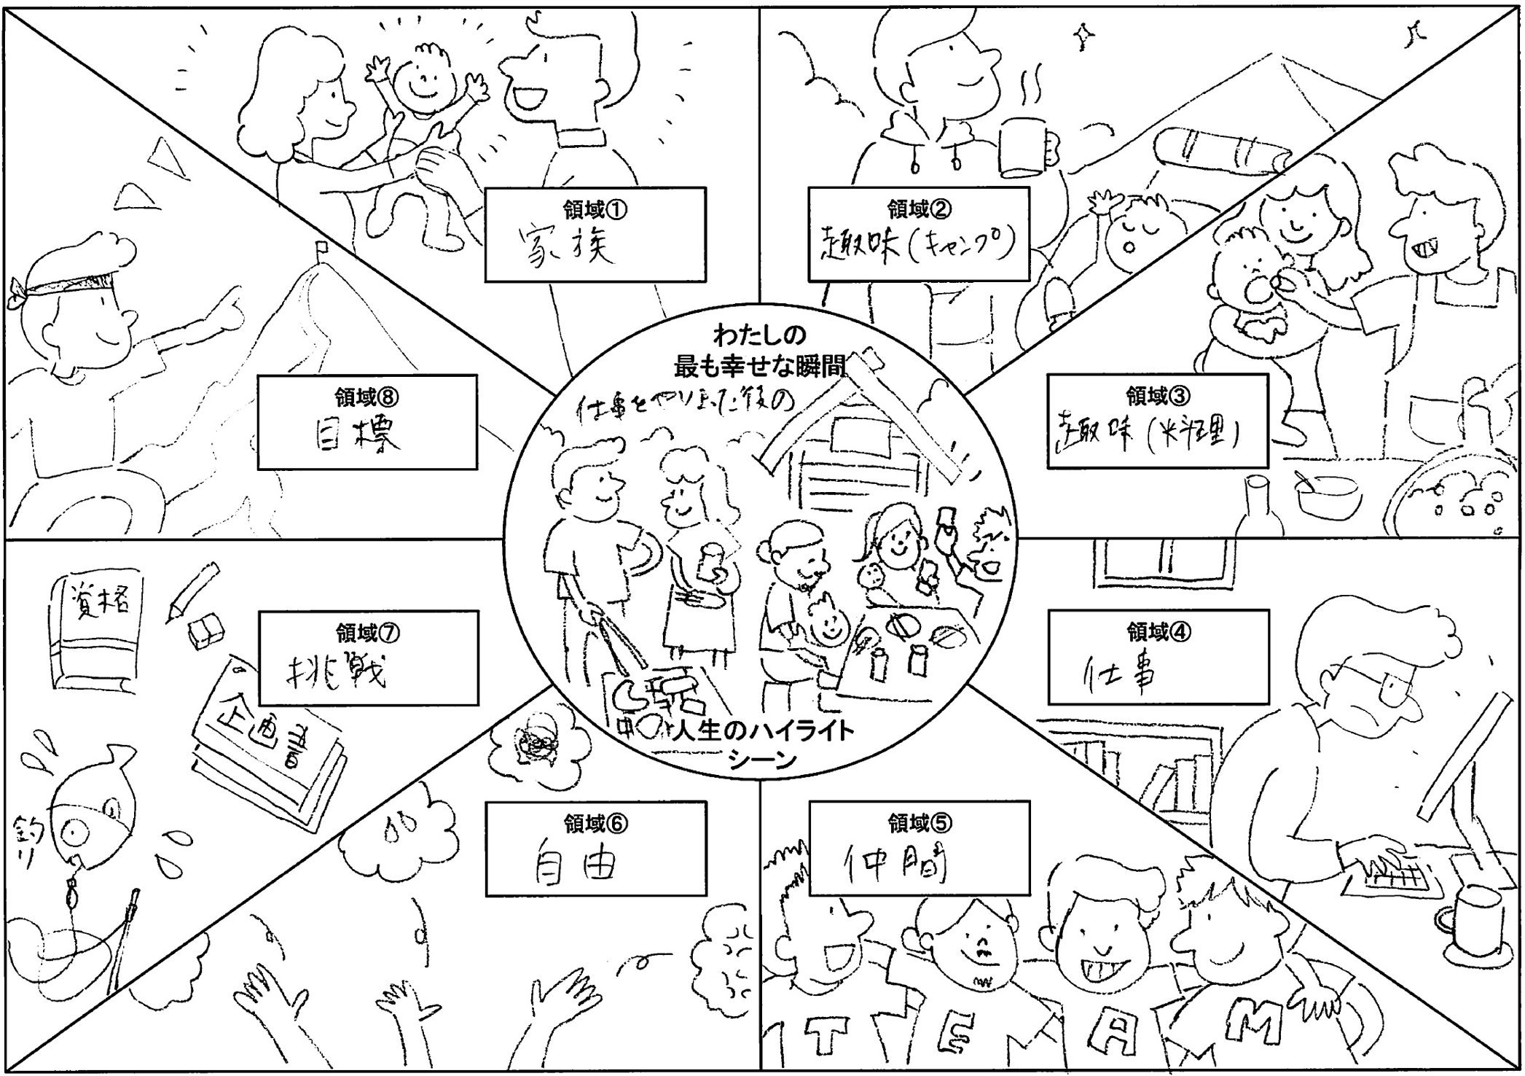
No.4 ： ライフシフトサイクル
株式会社ウィルアンドスタイル
Notes:
18

Slide 19
人生ビジョンの共有 グループワーク 1人あたり 10分×4人 ＝ 40分
チームコーチング
話し手 聴き手
ライフシフトサイクルの共有 + 助言応援フィードバック
※ 人生ビジョンを共有する。特に理想と現実のGAPがある領域について如何に実現するかを語る。
※ ご本人が望む価値観や方向性を尊重する。ありたい姿に近づく為のアドバイスやエールを贈る。

Slide 20
第２回 総括 ： 対人生 ： 心から実現したい将来ビジョンをつくる

Slide 21
本日の研修内容
第２回 対人生
キャリア開発支援プログラム
「 心から実現したい将来ビジョンをつくる 」
【 Section 1 】 時間軸 ： 仕事 キャリアビジョンを描く
【 Section 2 】 空間軸 ： 人生 ライフサイクルを始める

Slide 22

キャリア・オーナーシップ
夢、志、目標、世界、存在
目指す姿、ありたい姿
成し遂げたいこと
辿り着く場所
生きた証
etc

Slide 23


会 社： 株式会社ウィルアンドスタイル
講 師： 代表取締役 田中 庸介
電 話： 03 ― 6804 – 6725 （ 代表 ）
住 所： 東京都世田谷区成城８－４－２１
成城クローチェ ２階
メール： info@willst.co.jp
ＵＲＬ： https://www.willst.co.jp
Vision:
“ Possibility × Hospitality = 個性ゆたかな共創社会を実現する ”
自分の意志で道を歩み、個性を発揮して未来を切り拓く。世界と絆を深めて新たな価値や物語を共に創り出す。
Mission:
Commitment ・・・ 私たちは、感謝と尊敬の念を持ち、本気と全力で取り組み、現場で共に心を合わせ、“必ず高い成果と価値”を創出します。
Change Agent ・・・ 私たちは、個人の意識変容と組織の風土変革の強みを生かし、痛みと喜びの先にある“自走して持続できる姿”を実現します。
©Will & Style Co.,Ltd All rights reserved.

